Slide 1
Презентация логопедического кабинета учитель-логопед Власихина Ольга Юрьевна
Муниципальное бюджетное дошкольное образовательное учреждение
«Детский сад № 75 Компенсирующего вида»

Slide 2
Возможно, у ребенка есть проблемы с речью. Тогда мы можем дать практический совет: Решение вопроса обеспечит Лишь только профессиональный ЛОГОПЕД. Он учит речи: чистой, плавной, внятной, Он знает красноречия секрет, И говорить научит ясно и понятно Квалифицированный мастер – ЛОГОПЕД

Slide 3
Назначение кабинета:
- Обследование детей (выяснение этиологии механизмов и симптоматики речевых нарушений).
Развитие артикуляционных навыков.
Коррекционная работа по устранению дефектов звукопроизношения.
Преодоление затруднений в произношении сложных по структуре слов.
Формирование грамматически правильной речи.
Формирование связной речи.
Развитие навыков звукового анализа и синтеза.
Консультативная деятельность родителей.

Slide 5
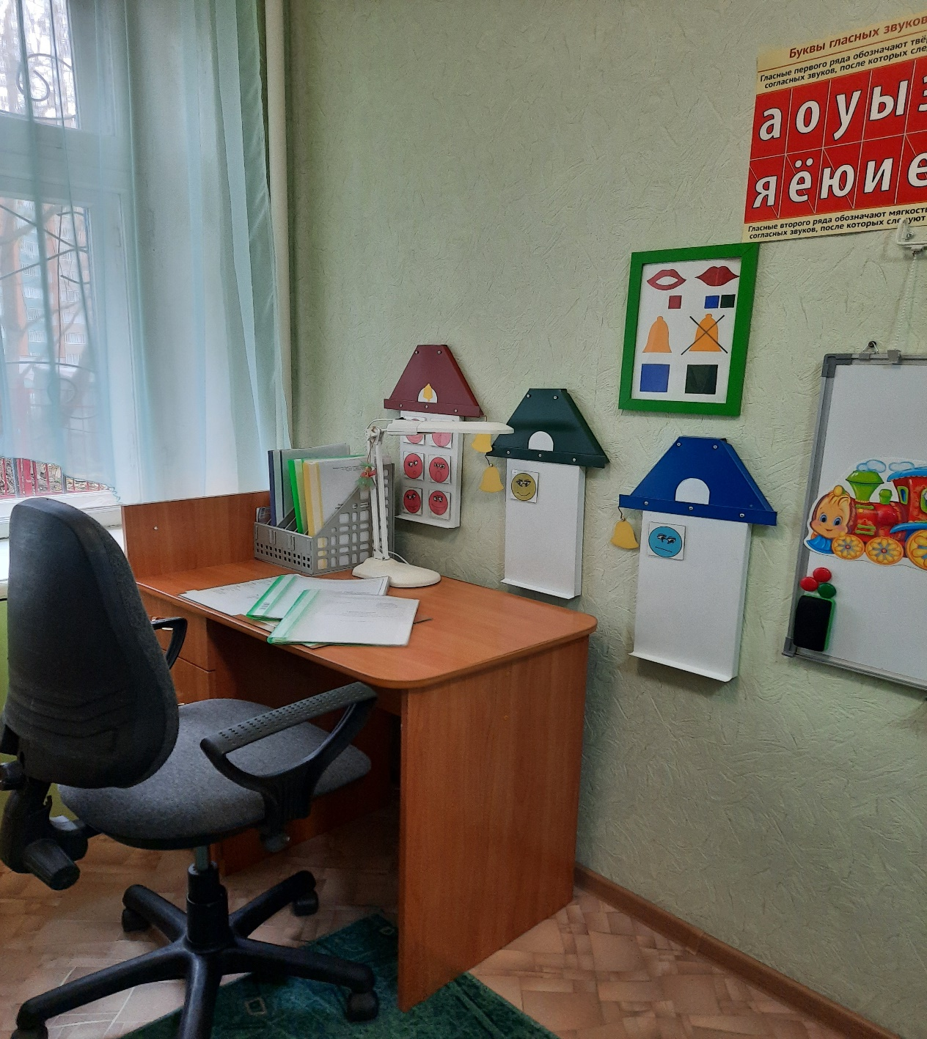
Рабочее место учителя-логопеда

Slide 6
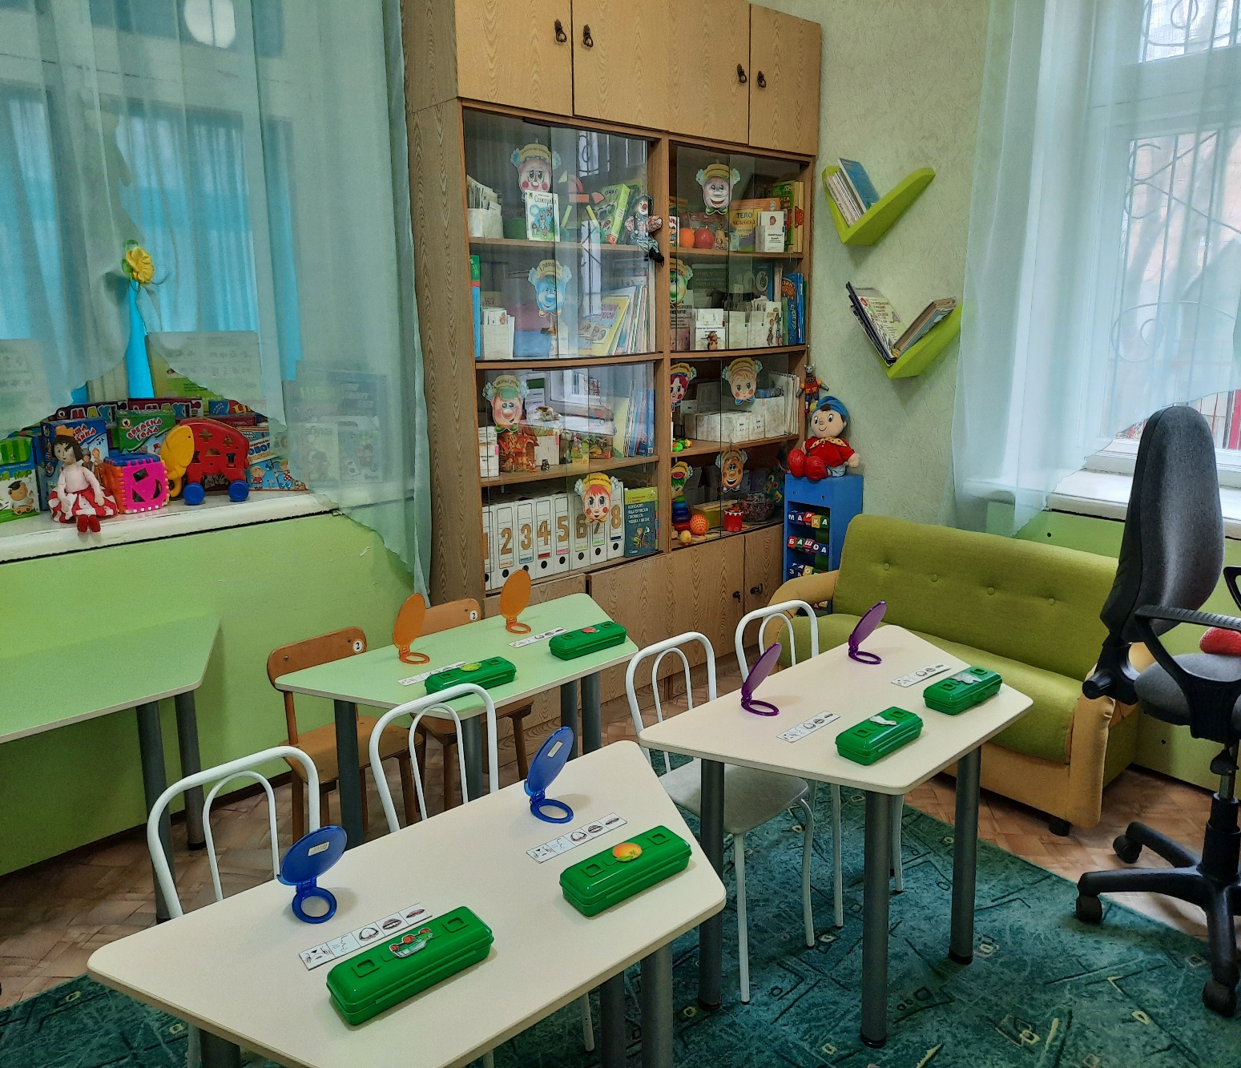
Зона подгрупповой работы
В кабинете по утру
Мы устроили игру.
Букву в азбуке искали,
Чётко звук мы называли.
За дыханием следили,
Кулачком по парте били,
А из пальчиков «очки»
Мастерили дружно мы.

Slide 7
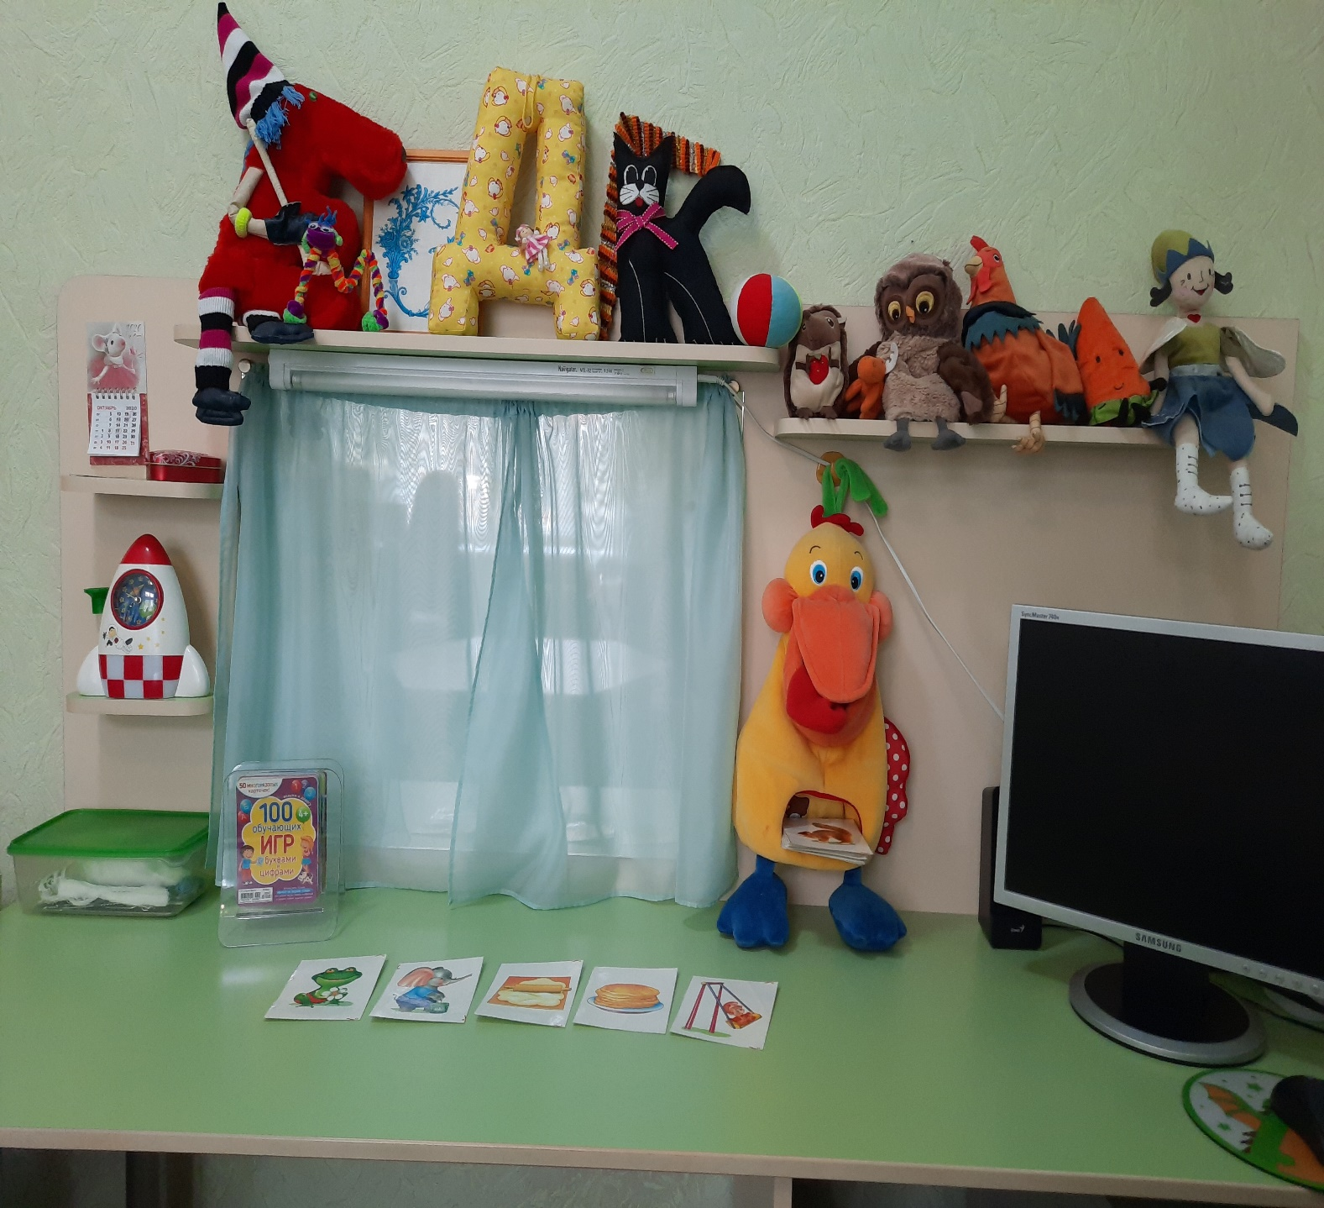
Зона индивидуальной работы

Slide 8
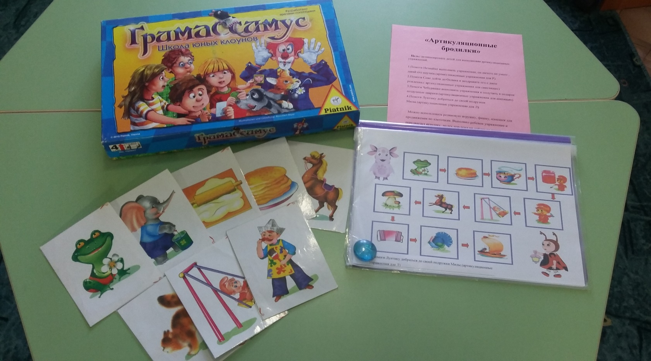
Материал для проведения артикуляционной гимнастики

Slide 9
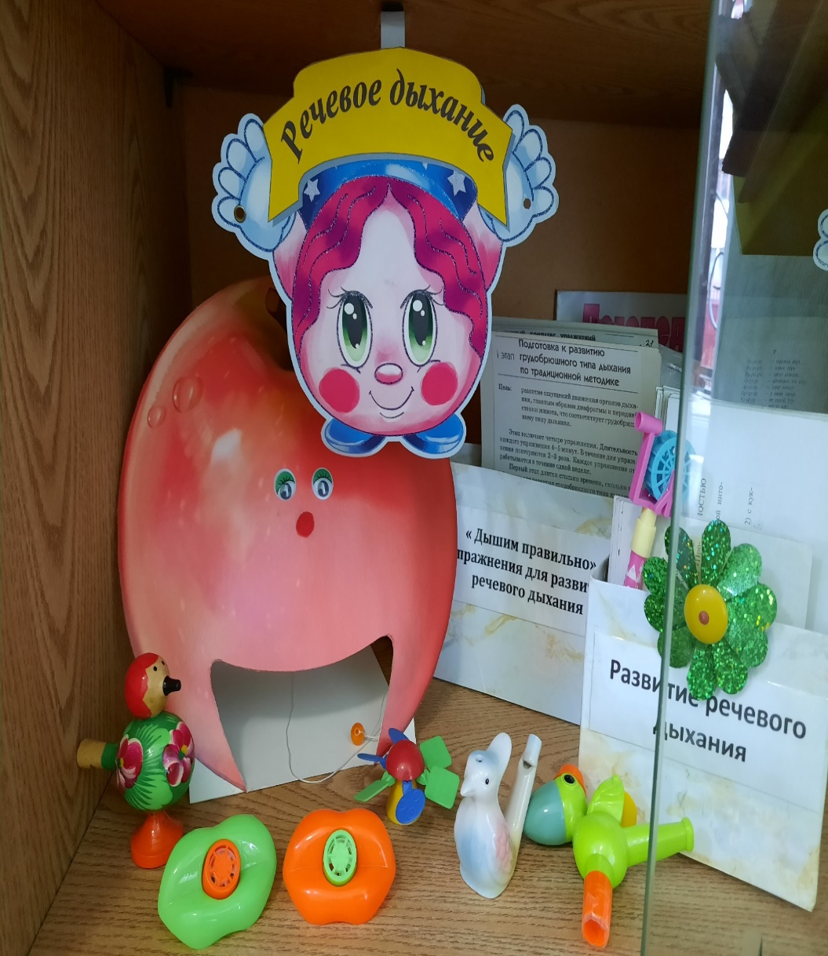
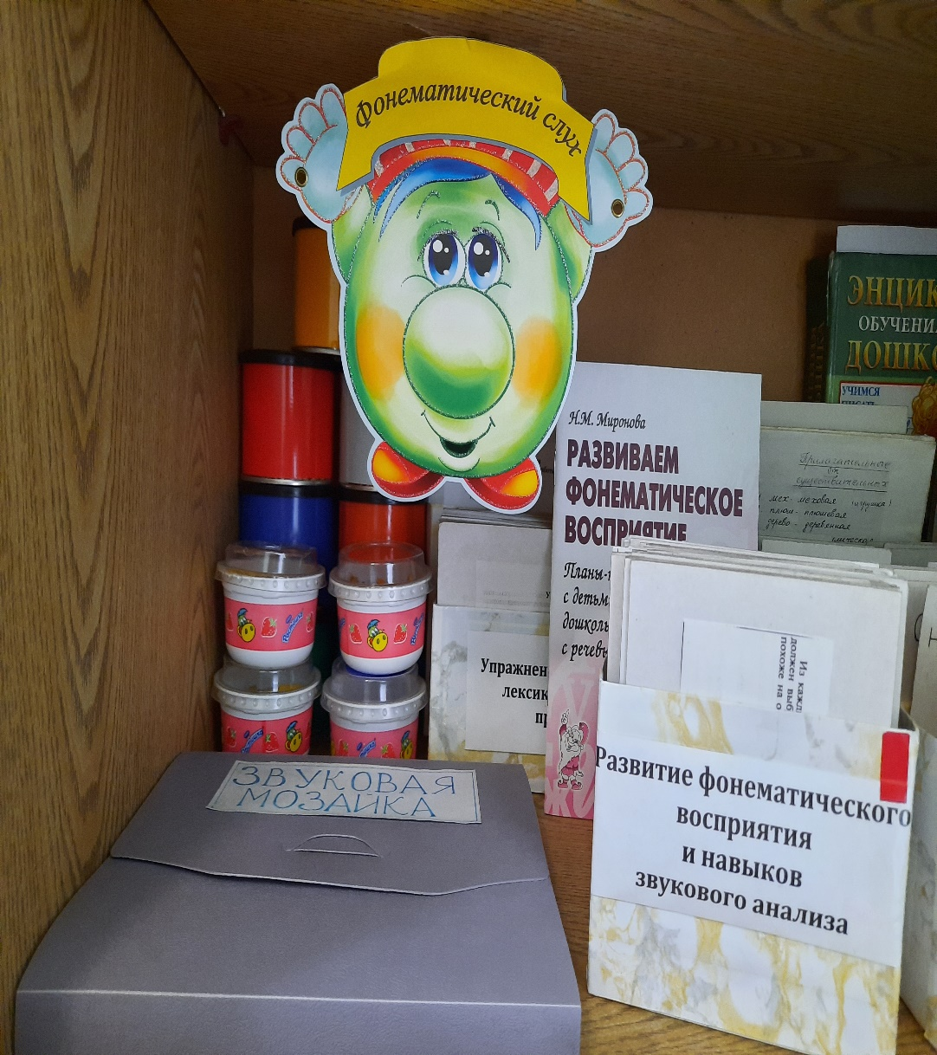
Материал для формирования речевого дыхания и фонематического слуха

Slide 10
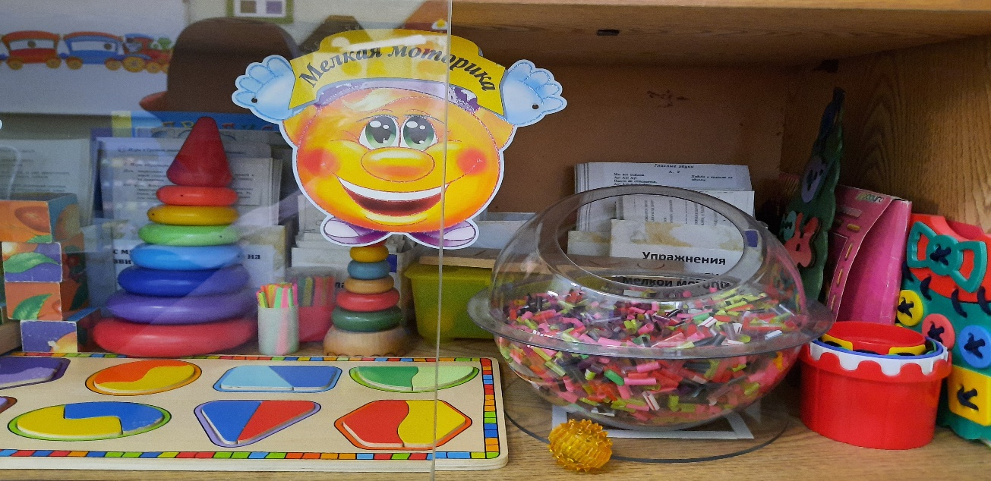
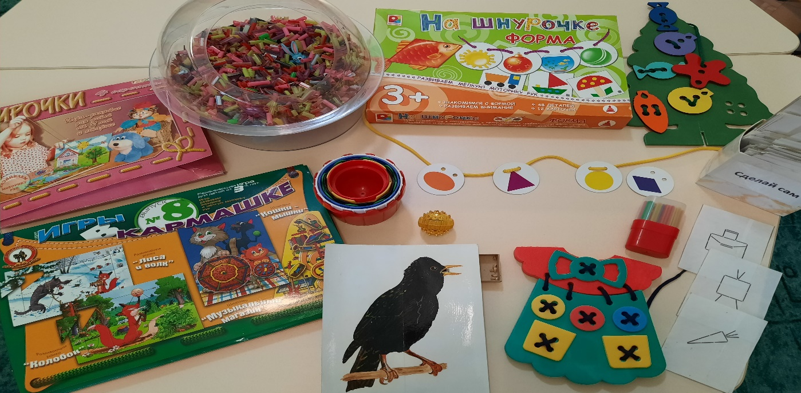
Материал для развития мелкой моторики

Slide 11
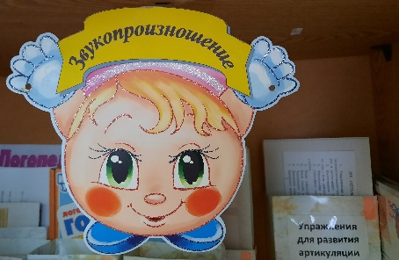
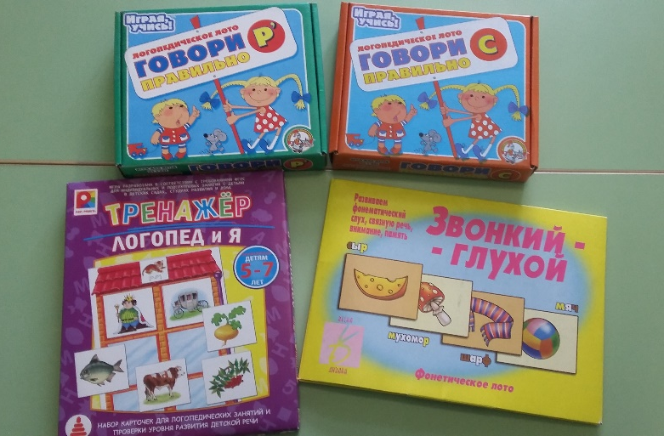
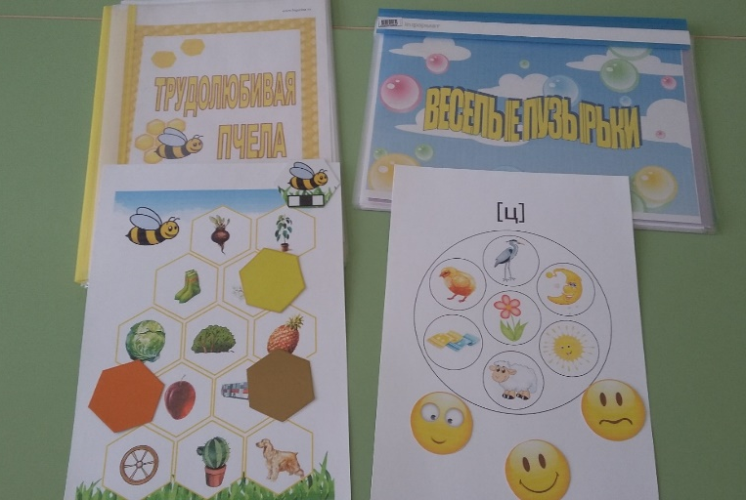
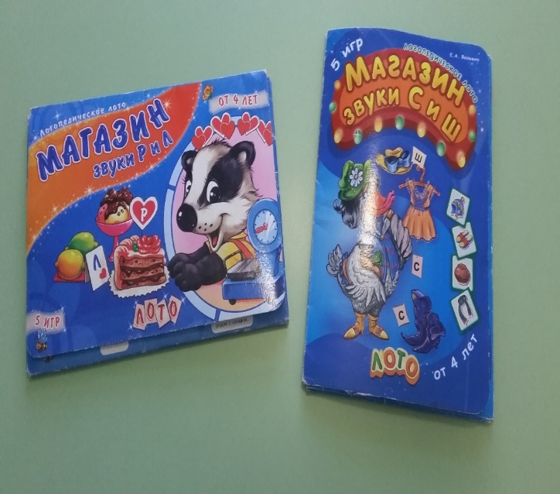
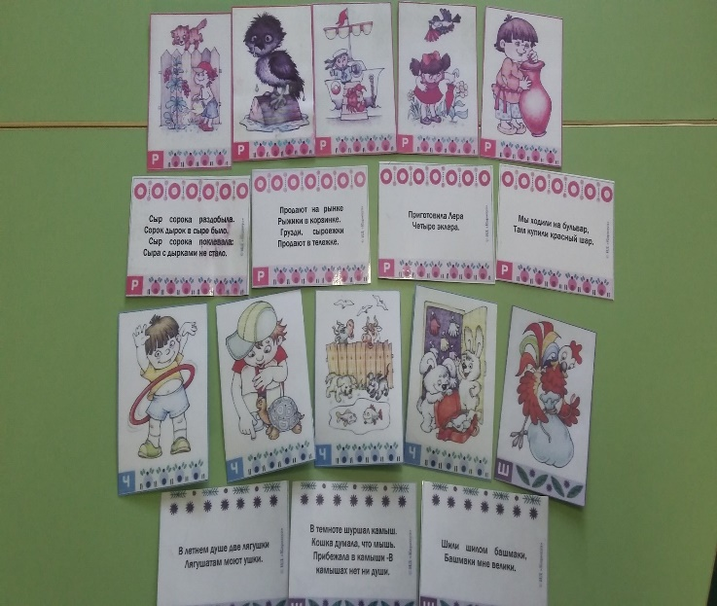
Материал для автоматизации и дифференциации звуков

Slide 12
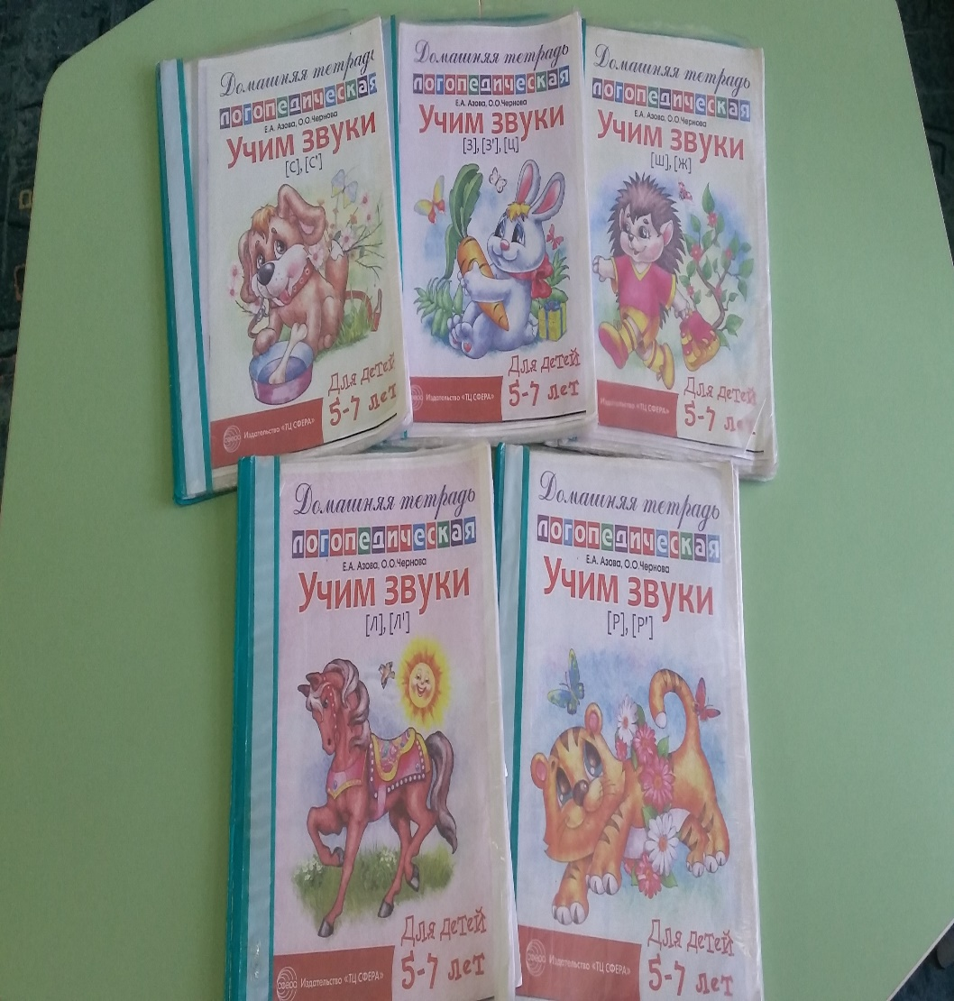
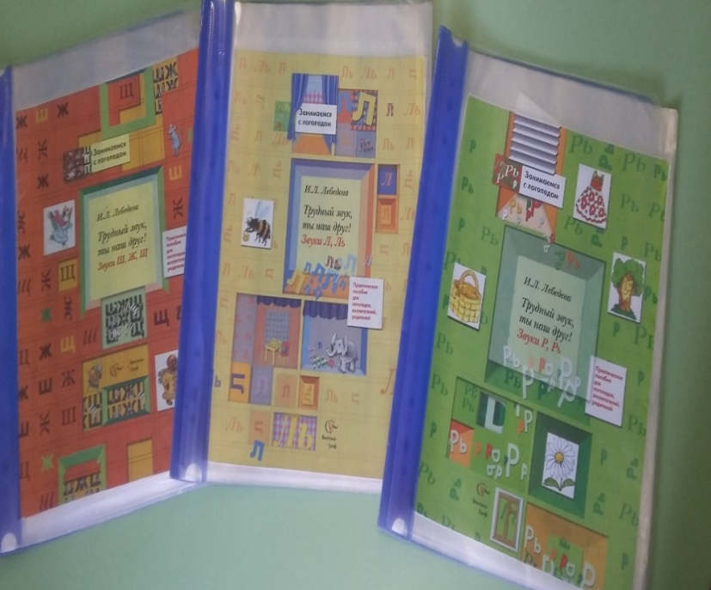
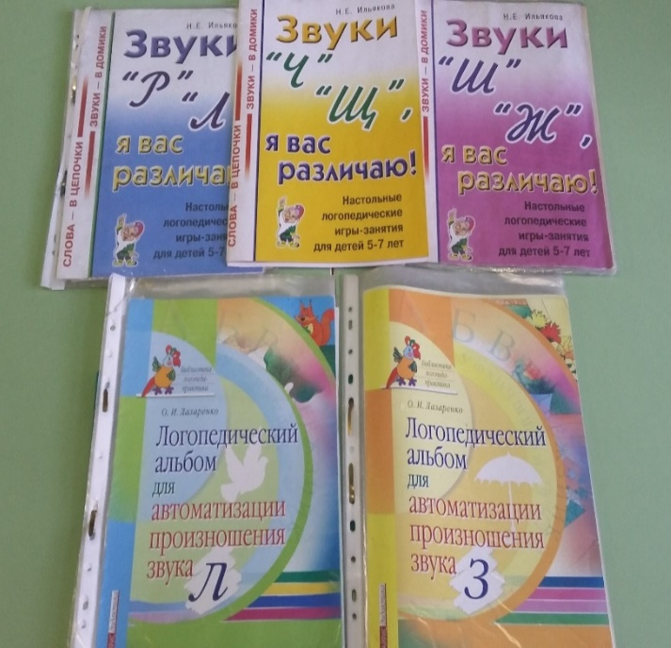
Материал для автоматизации, дифференциации звуков в речи

Slide 13
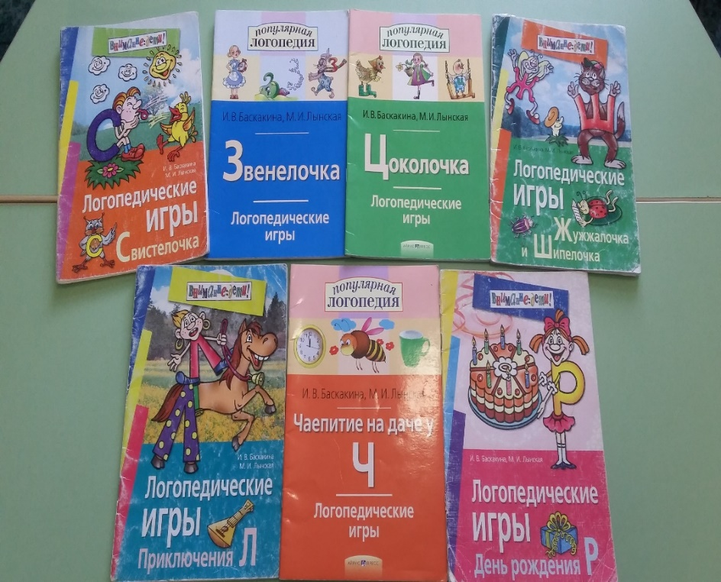
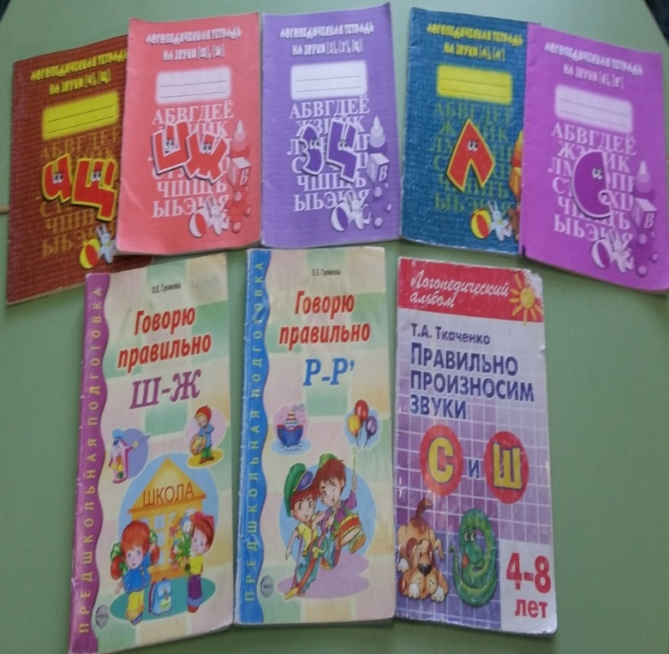
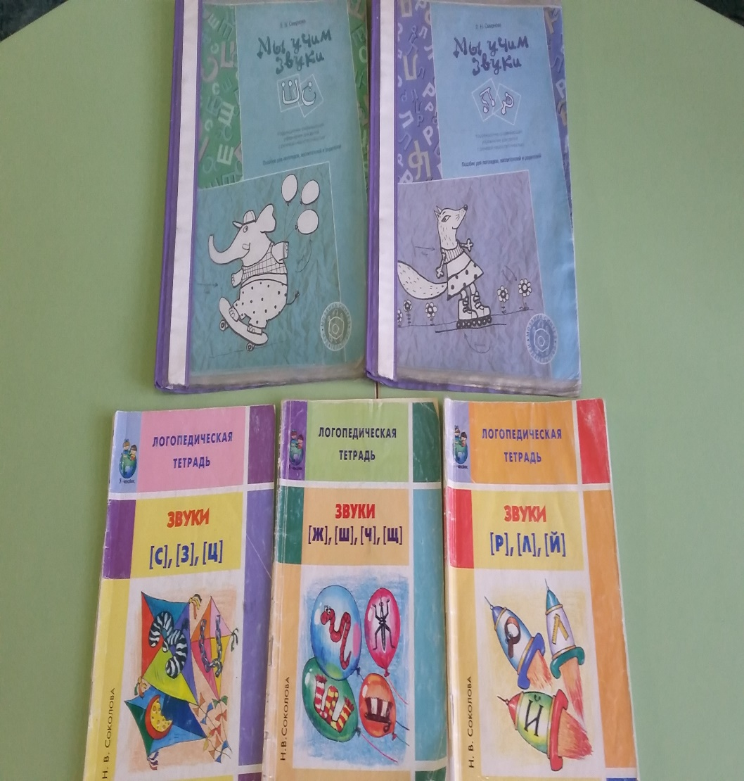
Материал для автоматизации, дифференциации звуков в речи

Slide 14
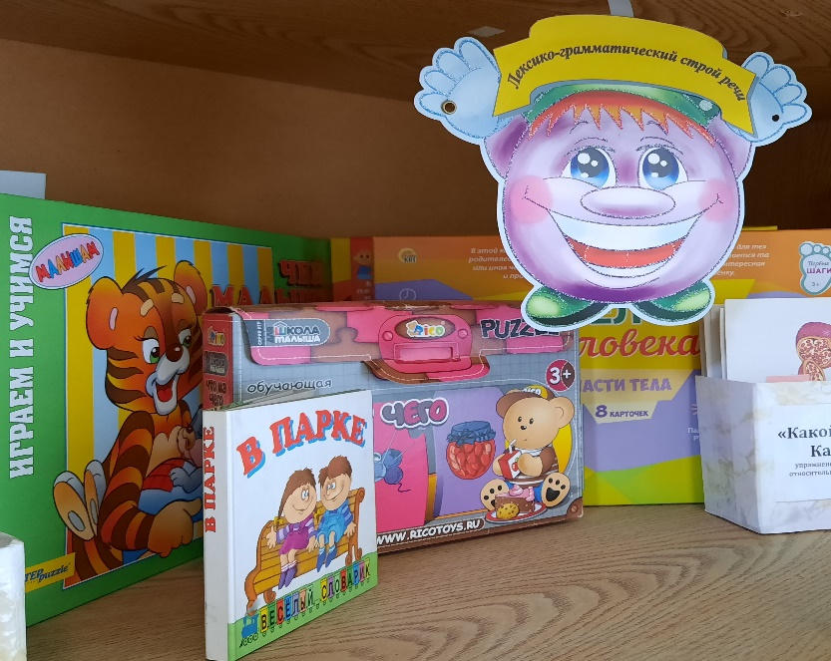
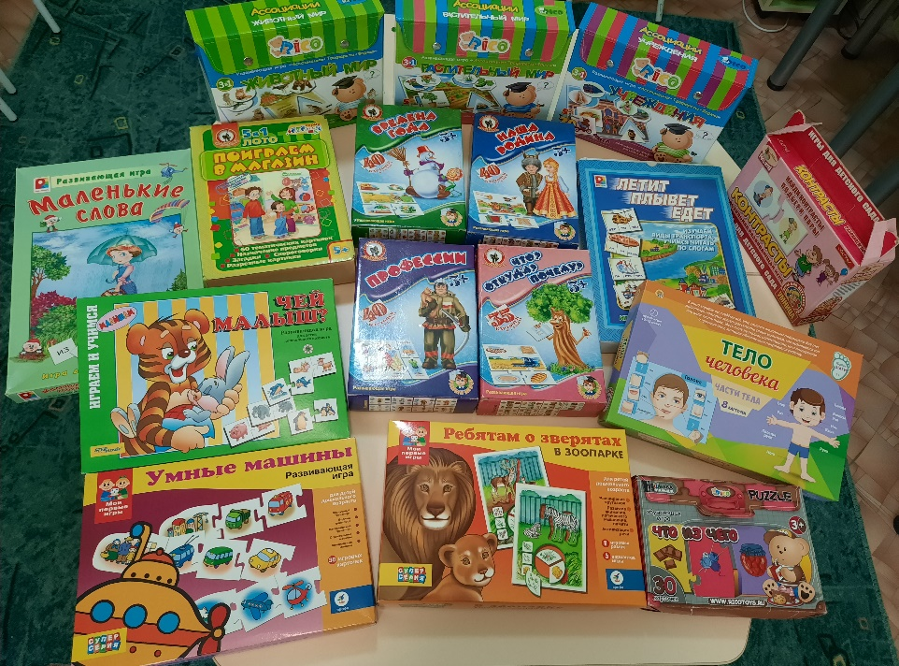
Пособия для развития лексико-грамматических категорий

Slide 15
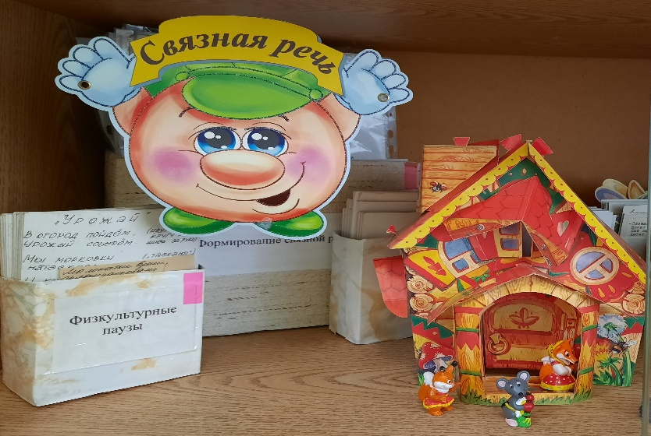
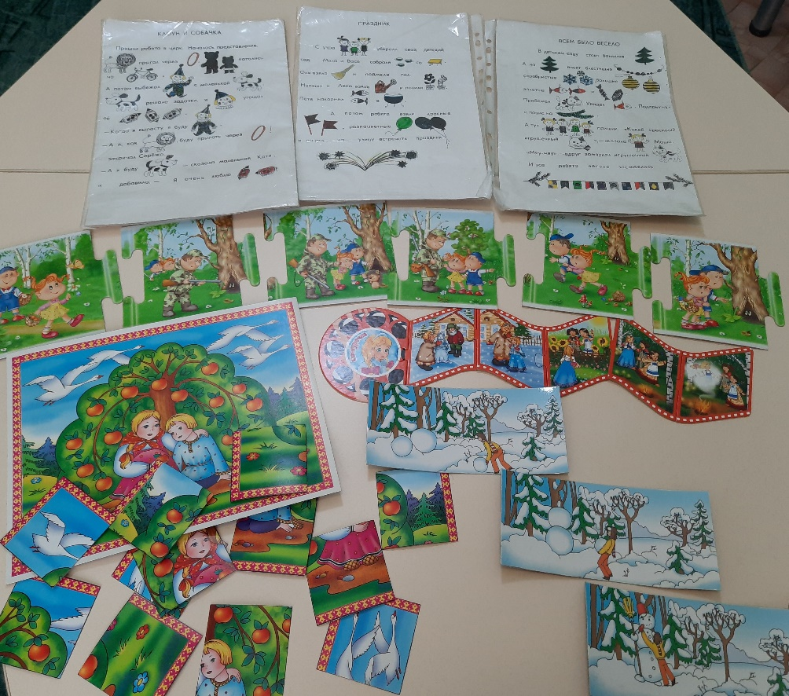
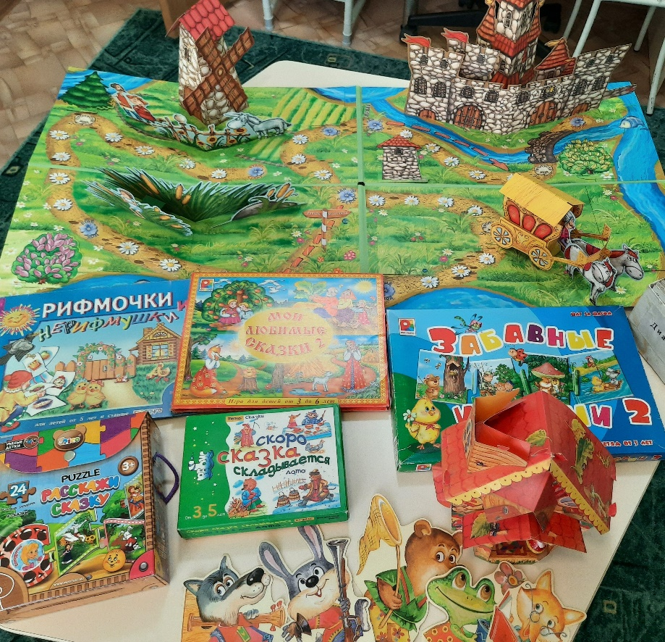
Пособия для развития связной речи

Slide 16
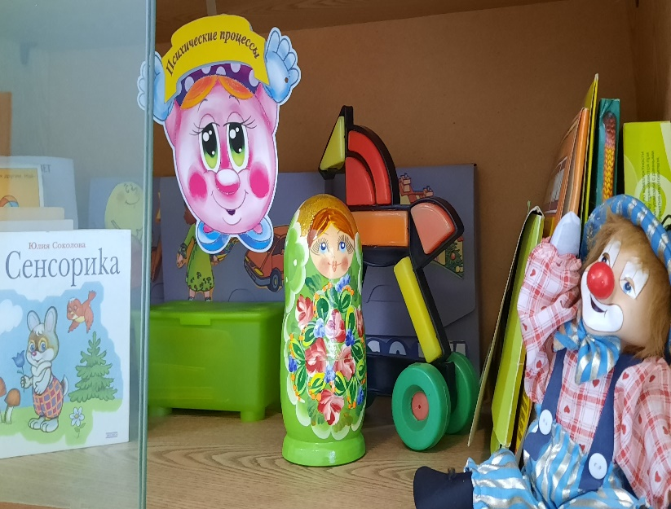
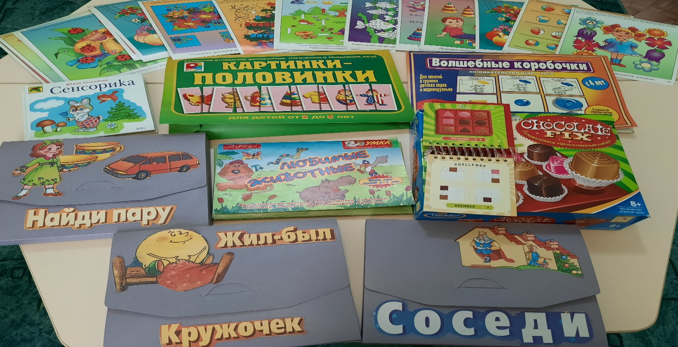
Дидактические игры для развития высших психических процессов

Slide 17
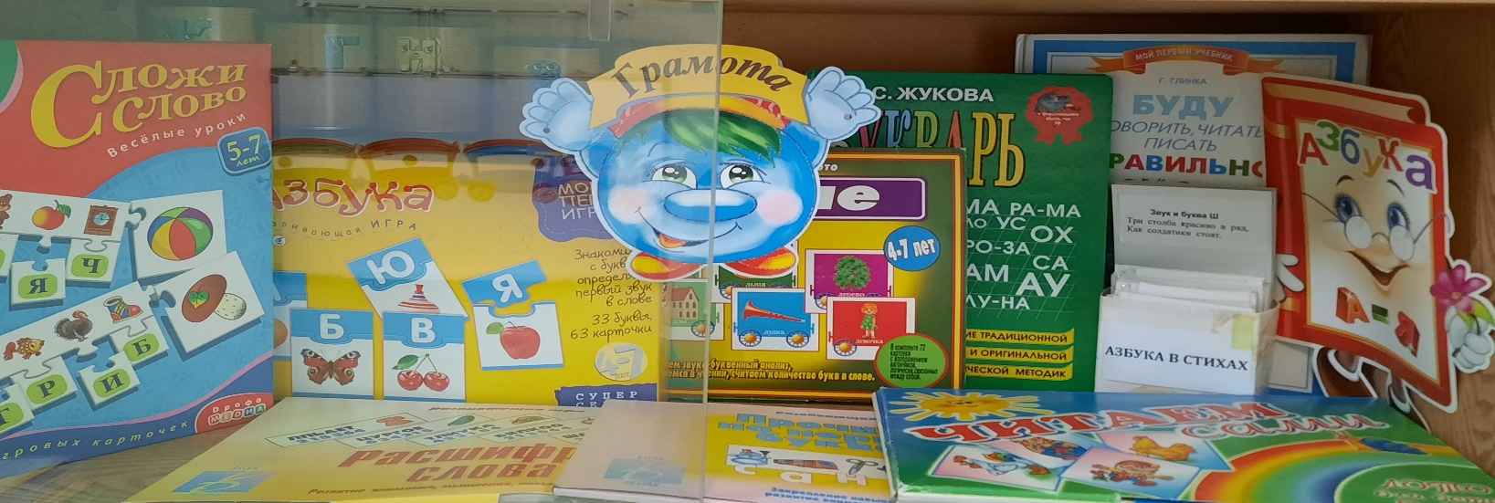
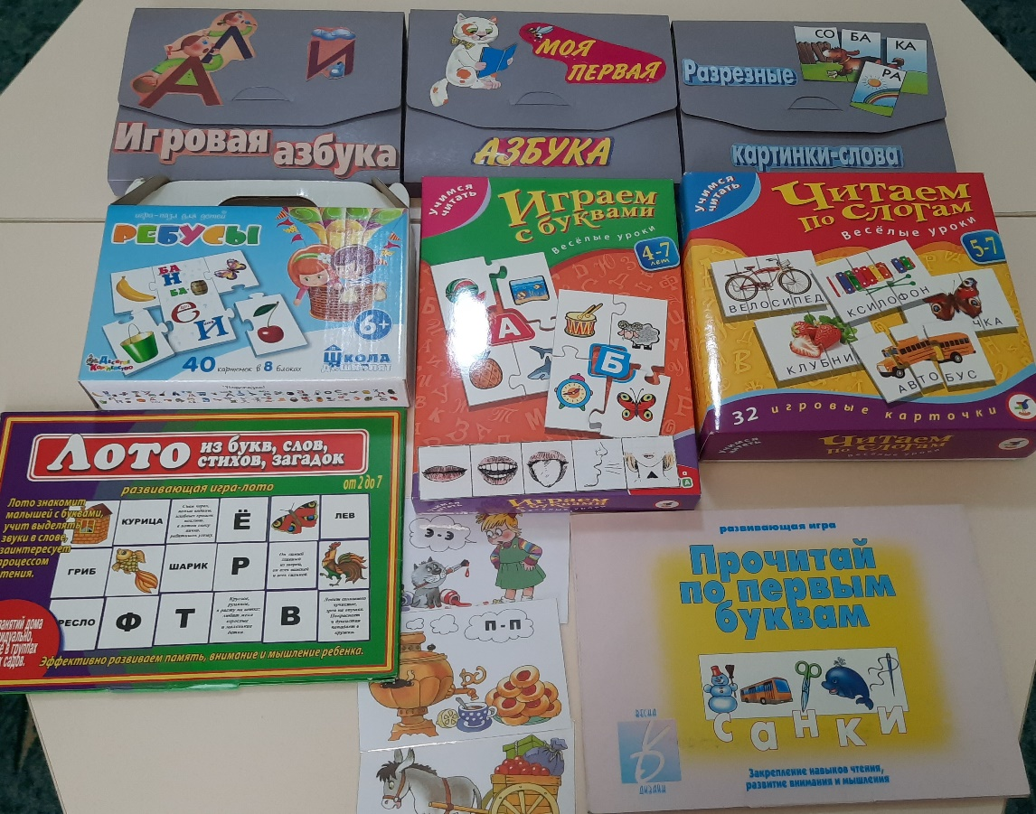
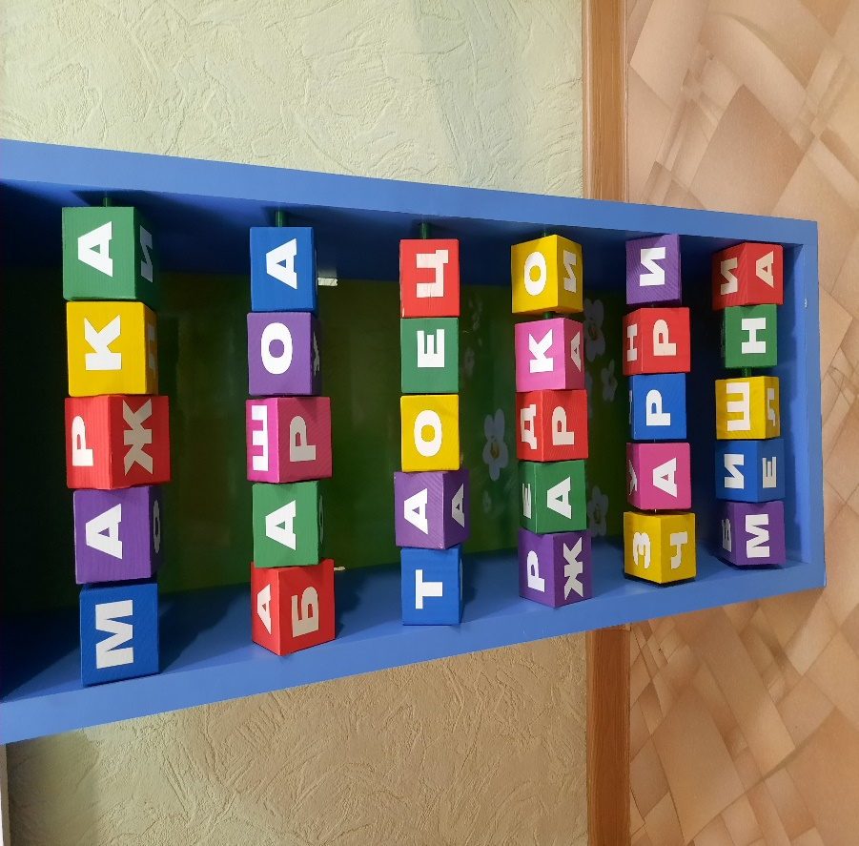
Пособия по обучению грамоте

Slide 18
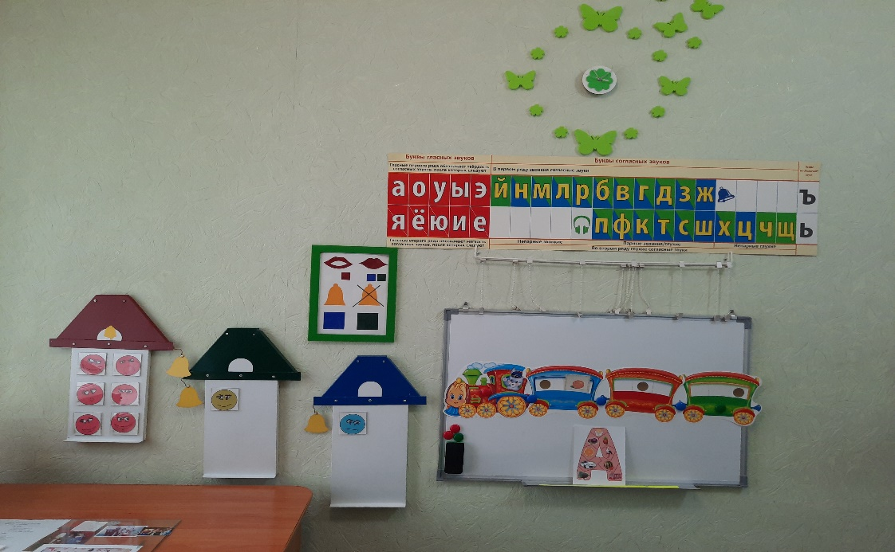
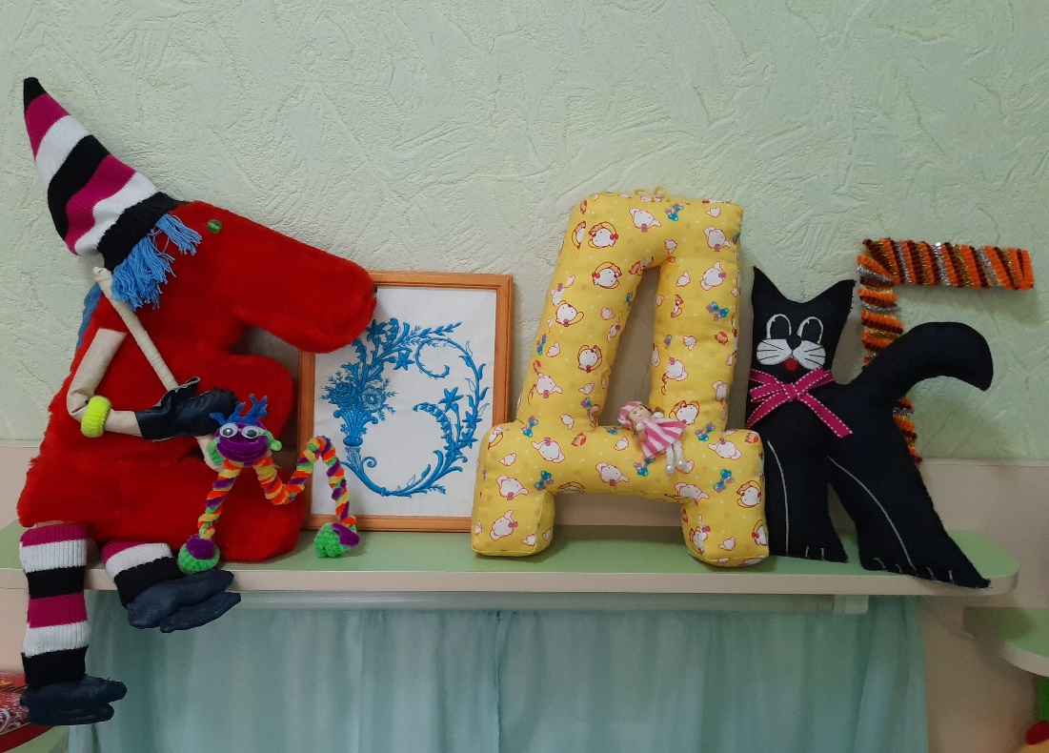
Пособия по обучению грамоте

Slide 19
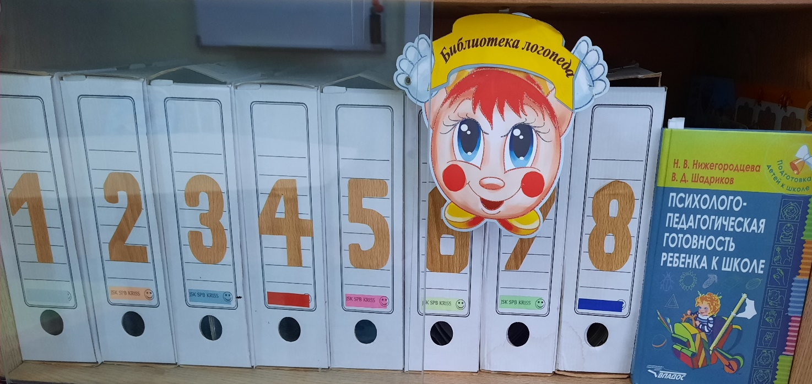
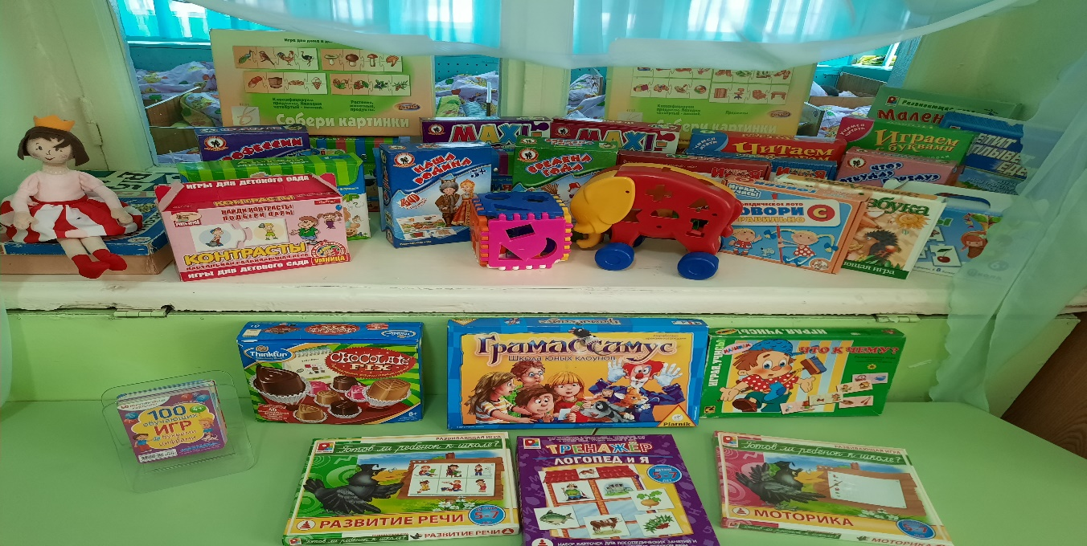
Методические и дидактические пособия

Slide 20
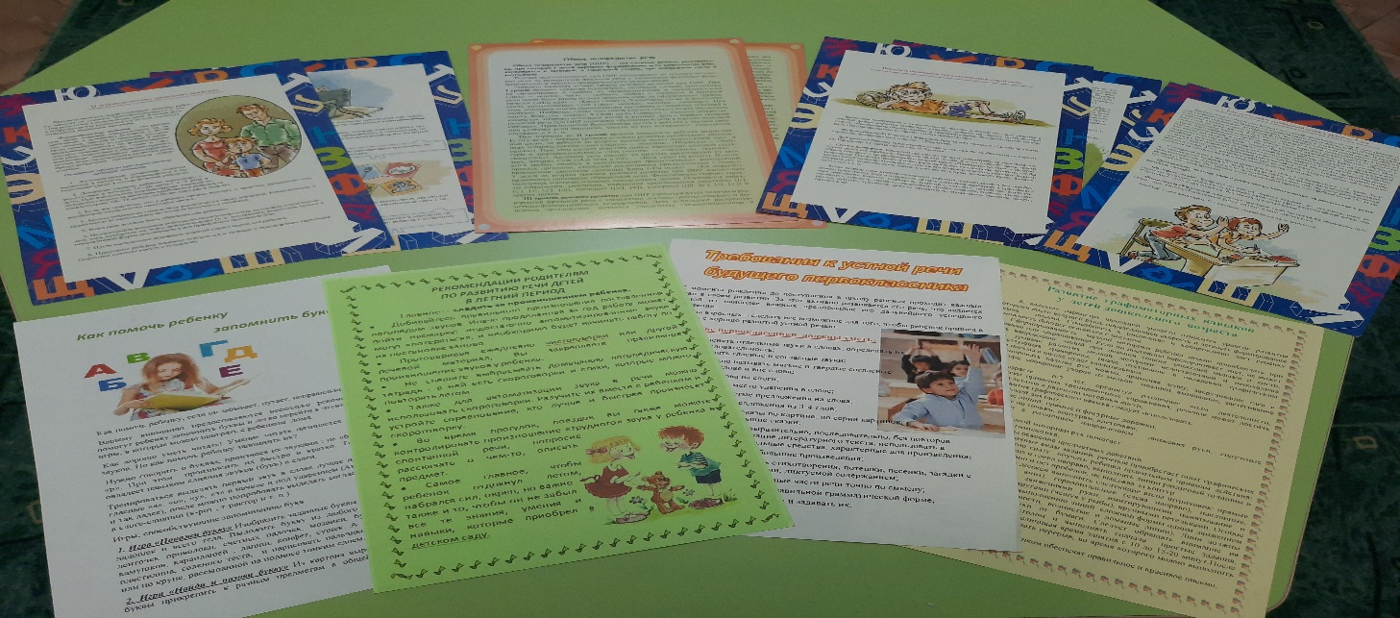
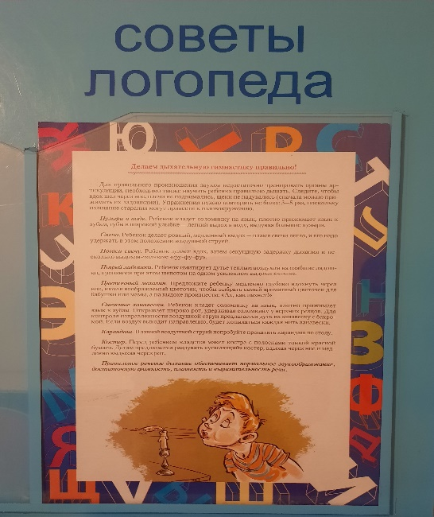
Информационный материал для родителей

Slide 21
Спасибо за внимание !!!

